Slide 1
Tech Insight
Tech Insight 报告
IEEE SysCon 2024 — 系统工程洞察
18th Annual IEEE International Systems Conference (SysCon 2024)
加拿大魁北克蒙特利尔 · 2024 年 4 月 15–18 日
地点
加拿大魁北克蒙特利尔
日期
2024 年 4 月 15–18 日
主题
自主系统、AI、数字孪生与 MBSE 领域的创新

Slide 2
目录
按主题划分的论文
A · 自主导航与 SLAM
C · 预测、AI 与类脑
01
Optimized UAV Localization & Autonomous Navigation for Tightly Closed Industrial Spaces
10
Vehicle Trajectory Prediction with Deep Learning for ADAS & AVs
02
AUV Kalman-Filter Trajectory Estimation from Acoustic + Inertial Sensors
11
Deep RL Agents for Decision Making in Cooperative Gameplay
03
3D EKF-SLAM Using Cylindrical & Planar Features with Multilevel Mapping
12
3D Convolutional Spiking Neural Network for Human Action Recognition
B · 自主规划、路径与安全
D · 数字孪生与 MBSE
04
Constant-Time-Delay Leader Following for Wheeled Robots (Uncertainty-Tuned MPC)
13
Trainee Perspectives on VR Environments with Haptic Feedback
05
Graph Neural Network for Dynamic Emergency-Vehicle Routing
14
Next-Generation Digital-Twin Robotic Frameworks for Cyber-Human-Physical Contexts
06
Optimal Path Generation & Real-time Scheduling for Autonomous Mobile Platforms
15
Model-Driven Cloud-Based Healthcare App Using Colored Petri Nets
07
On-Demand Triple Modular Redundancy for Automotive Applications
16
Towards Automating MBSE in Industry — An Experience Report
08
Safeguarding Autonomous UAV Navigation with Evolving Behavior Trees
17
MBSE for eVTOL Development in Air-Ambulance Service
09
Autonomous Vehicle Development as a System of Systems

Slide 3
会议统计
18th Annual IEEE International Systems Conference (SysCon 2024)
300
160
15
600
投稿数
录用数
个国家
评审
另：第 18 届 IEEE 国际系统会议（The 18th Annual IEEE International Systems Conference），蒙特利尔德尔塔酒店。共 300 篇投稿，录用 160 篇，涵盖 18 个主题领域；本报告涵盖 17 篇论文。
自主系统占主导——定位 / SLAM、路径规划、冗余与安全以及轨迹预测——同时还有节能 AI（脉冲网络）、面向信息-人-物理系统的数字孪生，以及从 Colored Petri Nets 到 eVTOL 空中救护的 MBSE。

Slide 4
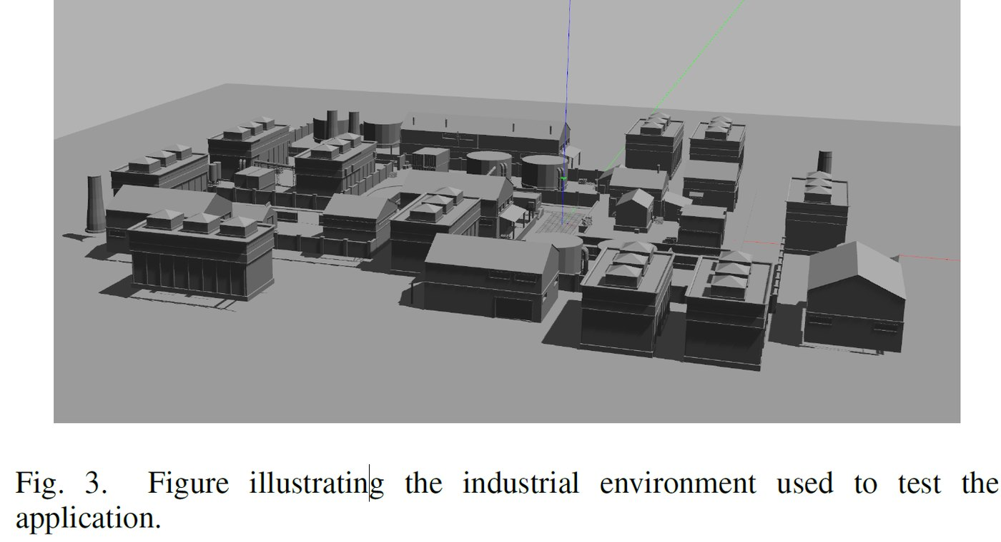
洞察 01 · 自主导航与 SLAM
Optimized UAV Localization & Autonomous Navigation for Tightly Closed Industrial Spaces
Robin Havås et al. · University of Agder, Norway
目标
• 构建无人机导航栈，在 GPS 拒止的工业空间中实现精确定位和低成本自主飞行。
挑战
• 工业巡检 / 监控需要无 GPS 导航，并使用价格低廉的现成组件。
方法
• 将 SLAM 与障碍物检测 / 避障及实时性能集成
• 使用现成的传感器、边缘设备和无人机控制
• 在 ROS + Gazebo 中使用 IRIS 3DR 无人机，在多种环境下测试
创新点
• 一套低成本、基于现成组件的导航栈，针对 GPS 拒止的工业巡检做了调优。
影响
在 ROS / Gazebo 中测试的无人机导航栈，用于无 GPS 的工业定位。
• 无需昂贵的基础设施，即可在工业 4.0 场景中实现自动化巡检。
[1] R. Havås et al., “Optimized UAV Localization and Autonomous Navigation Stack for Tightly Closed Industrial Spaces,” IEEE SysCon 2024.

Slide 5
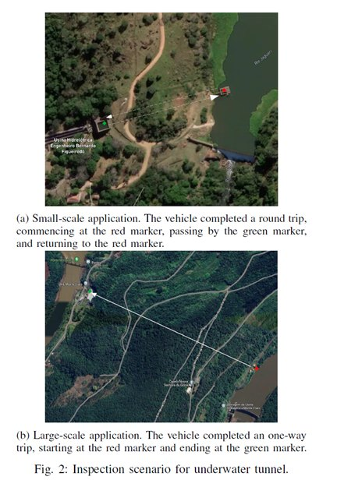
洞察 02 · 自主导航与 SLAM
AUV Kalman-Filter Trajectory Estimation from Acoustic + Inertial Sensors
Juan de França Silva et al. · Instituto Tecnológico de Aeronáutica, Brazil
目标
• 在隧道等受限水下空间中准确估计 AUV 的轨迹。
挑战
• 受反射和散射影响，声学定位在受限空间中失效，因此 AUV 依赖内部传感器。
方法
• 用卡尔曼滤波融合 DVL、IMU、磁力计和深度传感器
• 在受限隧道和自主大坝巡检中验证
• 与 GPS-RTK 和航位推算轨迹对比
创新点
• 一种 KF 传感器融合方法，在受限空间 AUV 上明显优于航位推算。
影响
融合 DVL、IMU 和深度的卡尔曼滤波，用于受限空间 AUV 的轨迹估计。
• 在声学 / GPS 定位不可用的场合（大坝、隧道）实现可靠的水下巡检。
[2] J. de França Silva et al., “AUV Kalman Filter-Based Trajectory Estimation Using Acoustic and Inertial Sensors,” IEEE SysCon 2024.

Slide 6
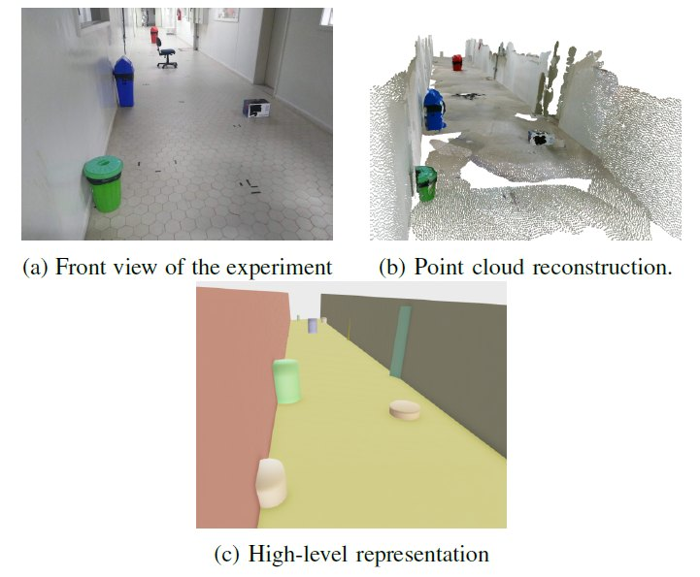
洞察 03 · 自主导航与 SLAM
3D EKF-SLAM Using Cylindrical & Planar Features with Multilevel Mapping
Leonardo Mariga et al. · Aeronautics Institute of Technology, Brazil
目标
• 利用几何特征为移动机器人构建精确的 3D 地图。
挑战
• 3D SLAM 必须在真实环境中稳健地提取并匹配特征以完成定位。
方法
• RGBD 相机；在 EKF 中用 RANSAC 提取平面、用 DBSCAN 提取圆柱
• Hessian 法线式平面 + 质心半径式圆柱；马氏距离匹配
• 在 ROS / Gazebo 中仿真；用 Omni 机器人进行实机测试
创新点
• 在 EKF-SLAM 中结合平面和圆柱特征与多层级建图。
影响
3D EKF-SLAM 提取平面和圆柱特征，用于多层地图。
• 为家用、探索和监控机器人提供更好的结构化环境建图。
[3] L. Mariga et al., “3D EKF-SLAM Using Cylindrical and Planar Features With Multilevel Mapping Representation,” IEEE SysCon 2024.

Slide 7
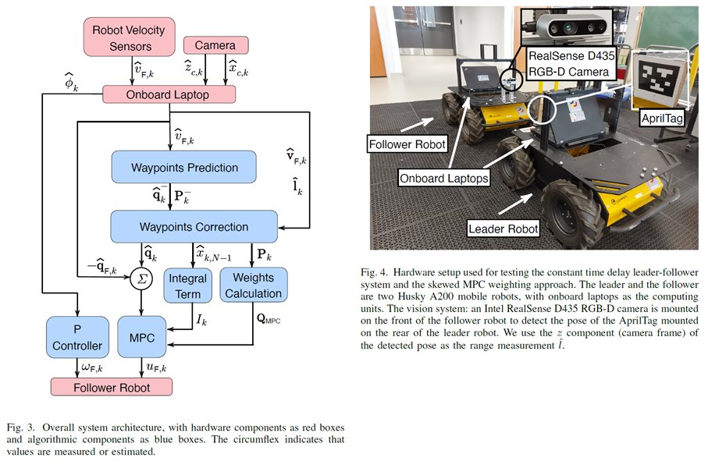
洞察 04 · 自主规划、路径与安全
Constant-Time-Delay Leader Following for Wheeled Robots (Uncertainty-Tuned MPC)
Kai Wang et al. · Queen's University, Canada
目标
• 让跟随机器人以固定时间延迟沿领航者的路径行进（例如军用车队）。
挑战
• 跟随者必须在不确定性下重建并跟踪领航者过去的轨迹。
方法
• 估计一串领航者路点
• 用模型预测控制器（MPC）衔接估计器和控制器
• 针对估计路点的不确定性调优 MPC
创新点
• 一种针对不确定性调优的 MPC，将路点估计器与恒定延迟的跟随者耦合起来。
影响
采用经不确定性调优 MPC 的恒定时间延迟领航-跟随系统。
• 在室内验证，位置 / 速度误差可接受，适用于实际的车队跟随。
[4] K. Wang et al., “Monkey See, Monkey Do: Constant Time Delay Leader Following for Wheeled Mobile Robots using Uncertainty-Tuned MPC,” IEEE SysCon 2024.

Slide 8
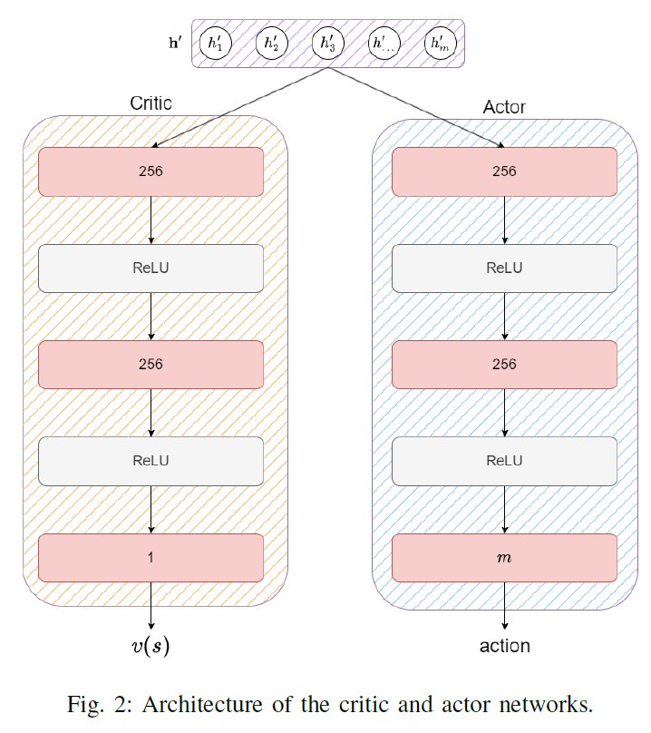
洞察 05 · 自主规划、路径与安全
Graph Neural Network for Dynamic Emergency-Vehicle Routing
Jean-Alexis Delamer et al. · St. Francis Xavier University, Canada
目标
• 缩短应急车辆对交通事故的响应时间。
挑战
• 路径规划必须动态适应不断变化的事故和交通状况。
方法
• 采用 PPO 和图注意力网络的深度 RL
• 建模为动态旅行修理工问题（Dynamic Travelling Repairman Problem，一种 MDP）
• 使用来自多伦多 / 哈利法克斯开放数据的概率事故模型
创新点
• 一种基于 MDP 和图注意力的动态应急车辆路径规划建模方法。
影响
在城市道路网络上，用图注意力深度强化学习（RL）为应急车辆规划路径。
• 更快的应急响应，直接关系到挽救生命。
[5] J.-A. Delamer et al., “Graph Neural Network to Solve the Dynamic Emergency Vehicles Routing Problems,” IEEE SysCon 2024.

Slide 9
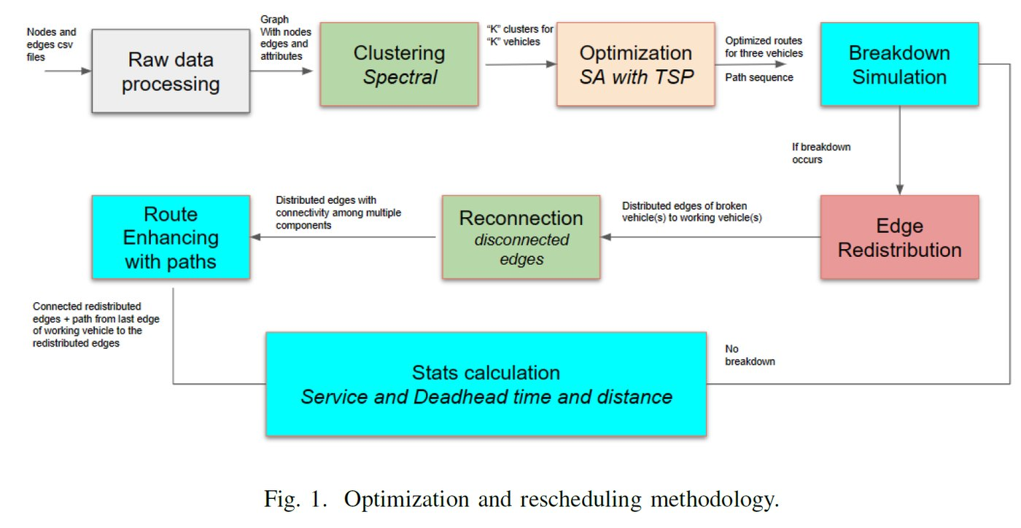
洞察 06 · 自主规划、路径与安全
Optimal Path Generation & Real-time Scheduling for Autonomous Mobile Platforms
Abdullah Rasul et al. · OntarioTech University, Canada
目标
• 为自动驾驶清扫车规划和调度路线，包括车辆故障场景。
挑战
• 车辆发生故障时，必须实时重新规划路线。
方法
• 建模为容量约束弧路径问题（Capacitated Arc Routing Problem，CARP）
• 先聚类、后优化：谱聚类 + 带模拟退火的 TSP
• 通过 Kernighan-Lin 二分和 Dijkstra 重连实现实时故障处理
创新点
• 结合 CARP、聚类和实时边重分配，实现有韧性的路径规划。
影响
带容量约束的弧路径规划，并可围绕车辆故障实时重新调度。
• 无缝的自动驾驶街道清扫，并能从故障中恢复。
[6] A. Rasul et al., “Optimal Path Generation and Real-time Scheduling for Autonomous Mobile Platforms,” IEEE SysCon 2024.

Slide 10
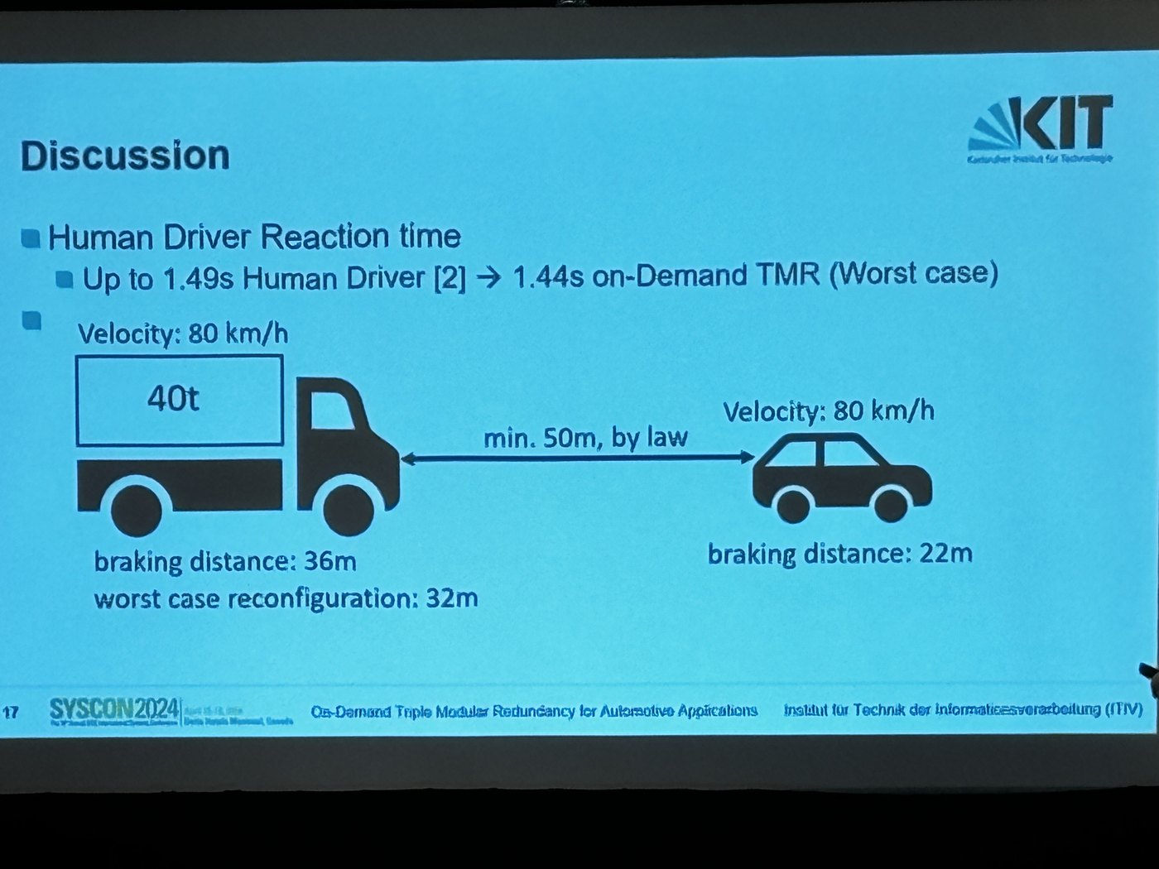
洞察 07 · 自主规划、路径与安全
On-Demand Triple Modular Redundancy for Automotive Applications
Martin J. Stoffel et al. · Karlsruhe Institute of Technology, Germany
目标
• 实现无需人工兜底的故障可运行（fail-operational）自主能力。
挑战
• 自动驾驶车辆（AV）需要高可靠性 / 可用性；超过 500M 行代码和 ISO 26262 使技术冗余问题悬而未决。
方法
• 按需 TMR：在多个 ECU 上部署冗余应用
• 基于 ROS2 Galactic，在面向服务的 ECU 上采用故障静默架构
• 受航空电子冗余启发；用例来自 AV 传感器和数据速率
创新点
• 在故障可运行的 E/E 架构中按需应用冗余，以尽量减少开销。
影响
跨面向服务的汽车 ECU 的按需三模冗余。
• 为自动驾驶实现无需人工接管的自动恢复提供了一条路径。
[7] M. J. Stoffel et al., “On-Demand Triple Modular Redundancy for Automotive Applications,” IEEE SysCon 2024.

Slide 11
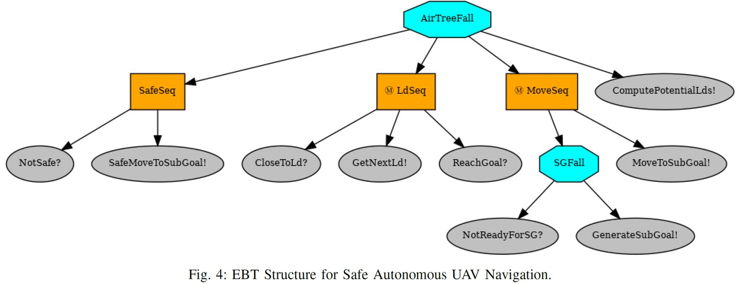
洞察 08 · 自主规划、路径与安全
Safeguarding Autonomous UAV Navigation with Evolving Behavior Trees
N. Potteiger & X. Koutsoukos · Vanderbilt University, USA
目标
• 确保无人机在动态环境中安全地自主导航。
挑战
• 具备学习能力的组件必须在应对动态变化的同时保证安全。
方法
• 带有显式安全组件的演化行为树（Evolving Behavior Trees，EBT）
• 通过遗传编程自动构建 EBT
• 用分层 RL 优化学习组件；安全迁移到新环境
创新点
• 设计即安全的 EBT，结合遗传编程的结构搜索与分层 RL。
影响
面向无人机导航、带显式安全组件的演化行为树。
• 无碰撞的无人机任务，并可迁移到未见过的环境。
[8] N. Potteiger & X. Koutsoukos, “Safeguarding Autonomous UAV Navigation: Agent Design using Evolving Behavior Trees,” IEEE SysCon 2024.

Slide 12
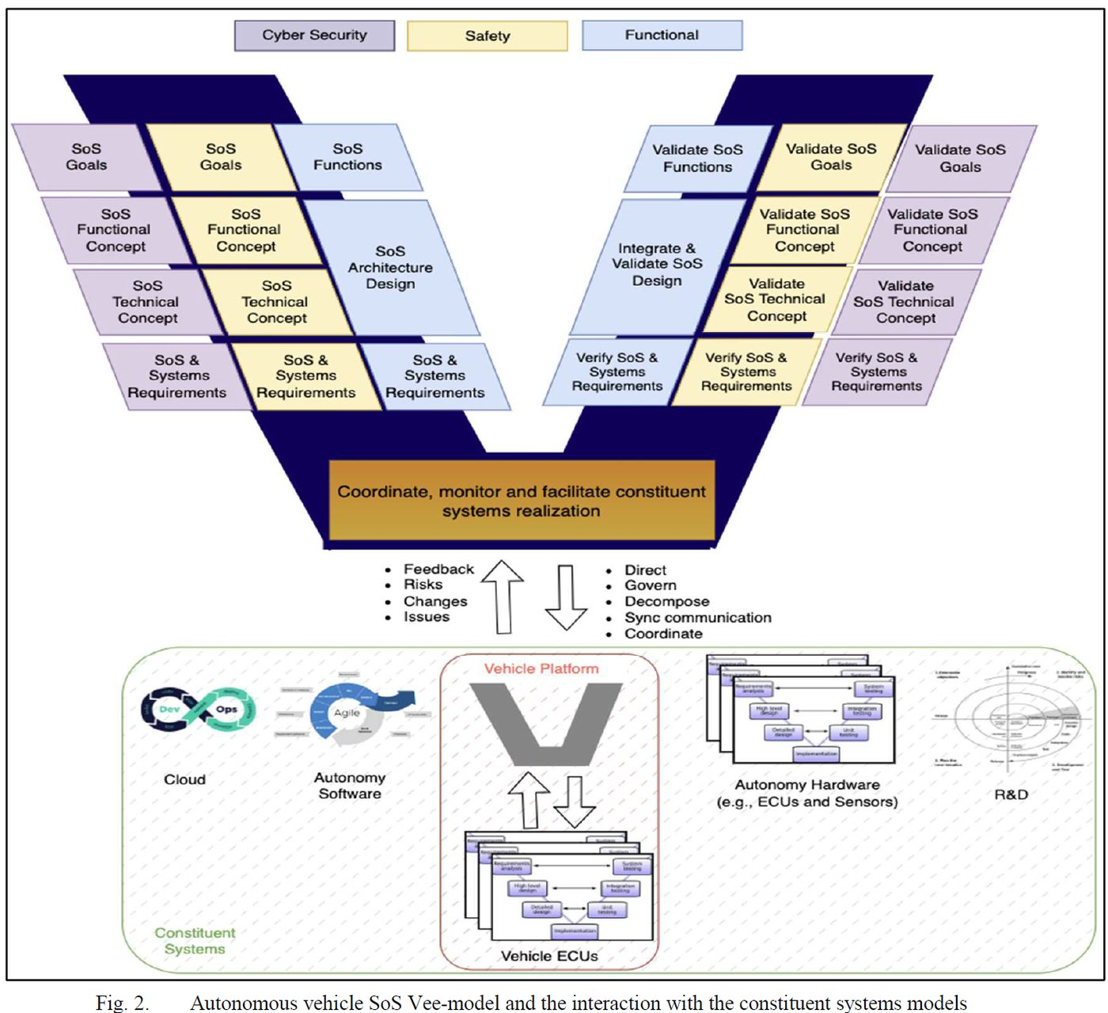
洞察 09 · 自主规划、路径与安全
Autonomous Vehicle Development as a System of Systems
A. Elhadeedy & J. Daily · Colorado State University, USA
目标
• 将跨多家供应商的 AV 开发作为体系（System of Systems，SoS）来协调。
挑战
• 分散的全球供应商导致感知、决策、控制和通信之间出现协调错误。
方法
• 一种量身定制的 SoS 模型，整合安全与信息安全以及反馈回路
• 比较命名数据网络（Named Data Networking，NDN）与 SOME/IP 的通信表现
• 面向大规模证书认证的排队模型
创新点
• 面向 AV 组成系统的 SoS 治理，并体现 NDN 在大规模场景下的安全优势。
影响
将自动驾驶车辆开发建模为采用 NDN 通信的体系（System of Systems）。
• 在多供应商 AV 项目中减少集成错误并增强安全性。
[9] A. Elhadeedy & J. Daily, “Autonomous Vehicle Development as a System of Systems and Constituent Systems Networking,” IEEE SysCon 2024.

Slide 13
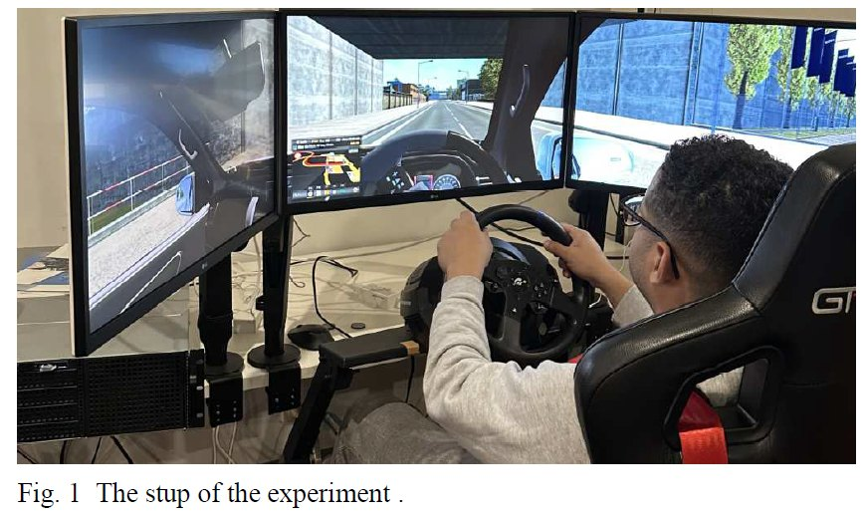
洞察 10 · 预测、AI 与类脑计算
Vehicle Trajectory Prediction with Deep Learning for ADAS & AVs
Shehab Alsanwy et al. · Deakin University, Australia
目标
• 预测车辆轨迹，用于避撞和路径规划。
挑战
• 传统模型忽略驾驶员行为的差异（尤其是制动），影响准确性。
方法
• LSTM 和 GRU 网络
• 结合驾驶员制动模式与车辆动力学
• 用 RMSE / MAE 评估
创新点
• 加入制动模式后预测效果显著提升；LSTM 优于 GRU。
影响
结合驾驶员制动模式的 LSTM / GRU 轨迹预测。
• 更准确的 ADAS / AV 轨迹预测和更安全的驾驶。
[10] S. Alsanwy et al., “Vehicle Trajectory Prediction Using Deep Learning for ADAS and Autonomous Vehicles,” IEEE SysCon 2024.

Slide 14
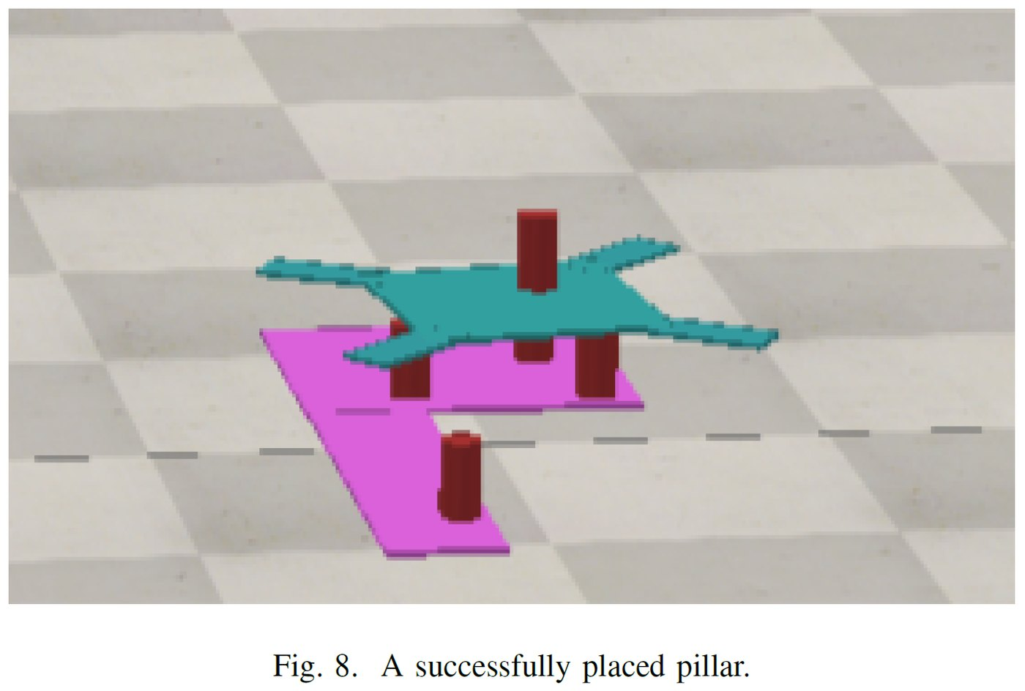
洞察 11 · 预测、AI 与类脑计算
Deep RL Agents for Decision Making in Cooperative Gameplay
J. Heaton & S. Givigi · Queen's University, Canada
目标
• 为叠塔游戏 Menara 构建协作型 AI 智能体，帮助残障儿童。
挑战
• 智能体必须在不确定性下做出良好的立柱 / 瓦片放置决策。
方法
• 针对每类决策使用 RL（Q-learning、deep Q、soft actor-critic）
• 立柱和瓦片放置使用各自独立的智能体，分别训练
• 训练时使用简化的塔楼力学模型
创新点
• 将协作游戏拆解为多个智能体，每个决策独立训练。
影响
在协作游戏 Menara 中放置立柱和瓦片的深度强化学习（RL）智能体。
• 瓦片智能体成功率 62%，立柱智能体 88%，朝着辅助式协作游戏迈进。
[11] J. Heaton & S. Givigi, “Deep Reinforcement Learning Agents for Decision Making for Gameplay,” IEEE SysCon 2024.

Slide 15
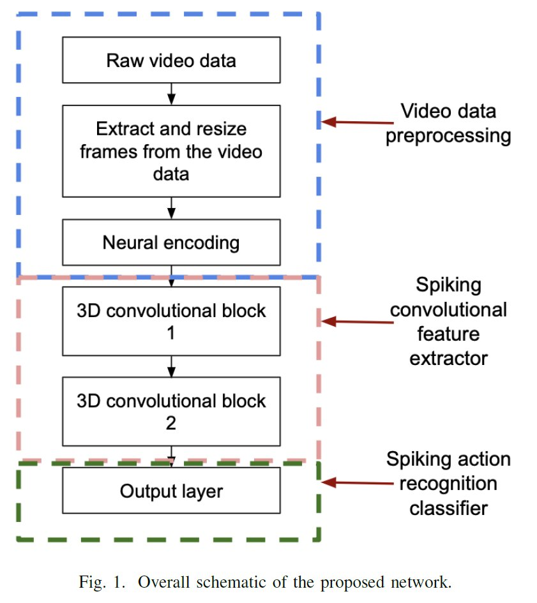
洞察 12 · 预测、AI 与类脑计算
3D Convolutional Spiking Neural Network for Human Action Recognition
T. Mohottalalage & H. Leung · University of Calgary, Canada
目标
• 高能效的视频动作识别。
挑战
• 3D CNN 精度高，但占用内存多、计算量大。
方法
• 采用 Leaky-Integrate-and-Fire 神经元的 3D 卷积脉冲神经网络
• 通过全局误差反馈调制 STDP 监督学习
• 两层 3D 卷积层 + 两层脉冲层
创新点
• 一种监督 STDP 脉冲 CNN，性能可与 3D CNN 相当，而功耗和内存低得多。
影响
采用 LIF 神经元的 3D 卷积脉冲神经网络，用于动作识别。
• 面向边缘视频分析的实时、低功耗动作识别。
[12] T. M. N. B. Mohottalalage & H. Leung, “3D Convolutional Spiking Neural Network for Human Action Recognition Using Modulating STDP With Global Error Feedback,” IEEE SysCon 2024.

Slide 16
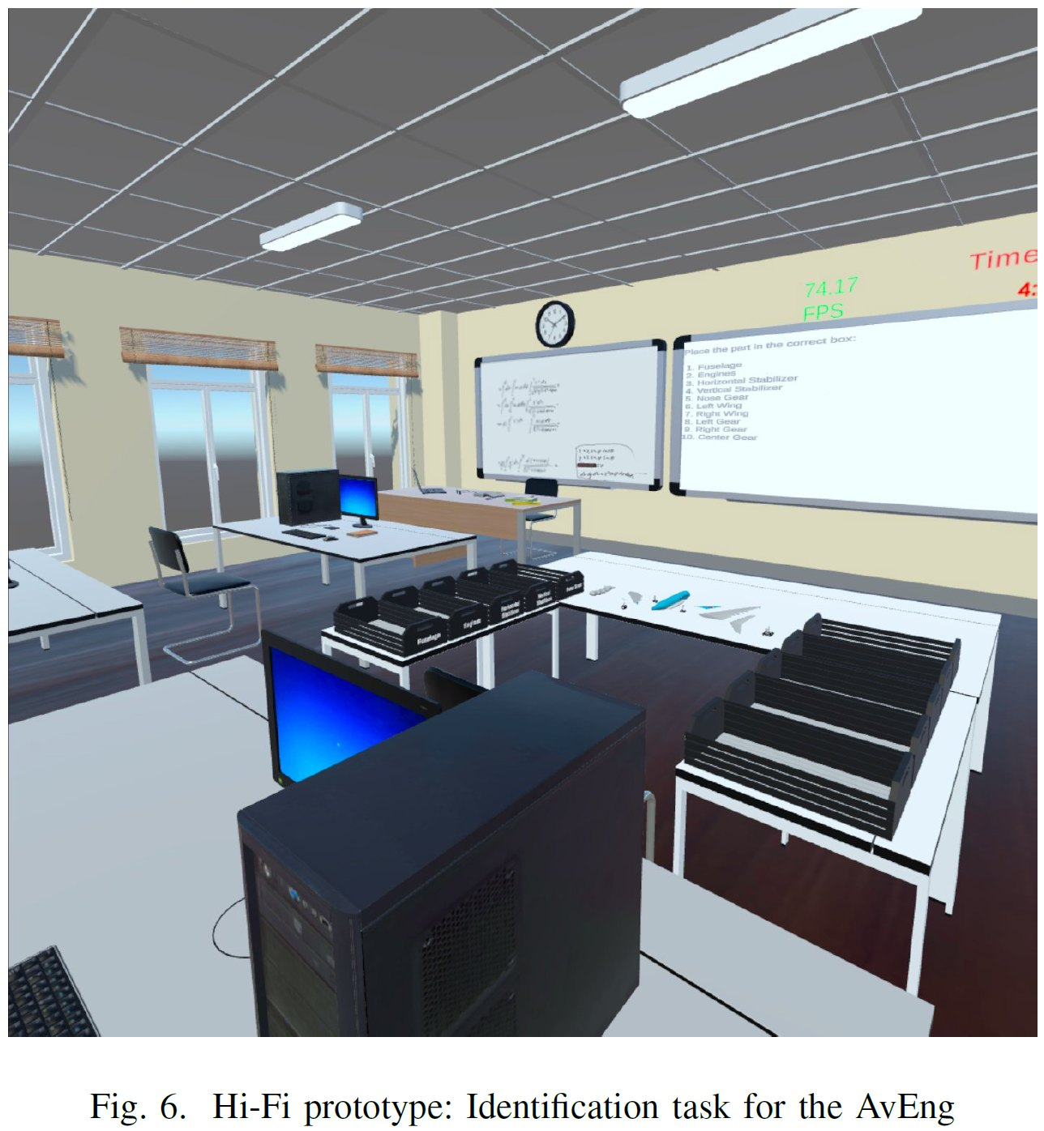
洞察 13 · 数字孪生与 MBSE
Trainee Perspectives on VR Environments with Haptic Feedback
O. K. Xanthidou et al. · Brunel University London, UK
目标
• 评估单用户 VR 训练环境中可适应的触觉反馈。
挑战
• 了解触觉振动如何影响沉浸感和学习效果。
方法
• 在标准课堂环境中开展学员研究
• 包含触觉反馈的任务
• 非概率抽样
创新点
• 以学员为中心的证据，表明触觉反馈能增强沉浸式 VR 训练。
影响
沉浸式 VR 培训环境中触觉反馈的学员研究。
• 为设计有效的 VR / 触觉教育提供指导。
[13] O. K. Xanthidou et al., “Investigating Trainee Perspectives on Virtual Reality Environments with Haptic Feedback,” IEEE SysCon 2024.

Slide 17
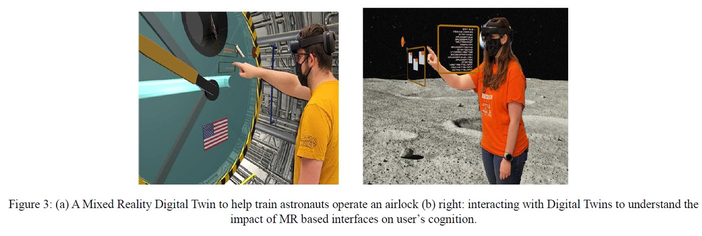
洞察 14 · 数字孪生与 MBSE
Next-Generation Digital-Twin Robotic Frameworks for Cyber-Human-Physical Contexts
Joe Cecil · Oklahoma State University, USA
目标
• 用 3D 数字孪生和 VR / MR 连接信息、人和物理层面。
挑战
• 先进机器人（月球任务、康复协作机器人）需要训练、布局和沉浸式分析。
方法
• 用于训练和布局修改的 3D 数字孪生
• 带有安全 / 效率控制的协作机器人应用
• 支持信息物理系统和工业 4.0
创新点
• 覆盖信息-人-物理机器人的下一代数字孪生框架。
影响
连接信息、人与物理场景的数字孪生机器人框架。
• 更好的协作机器人支持，包括为行动不便者提供的自动化移动辅助。
[14] J. Cecil, “Emergence of Next-generation Digital Twin based Robotic Frameworks for Cyber-Human-Physical Contexts,” IEEE SysCon 2024.

Slide 18
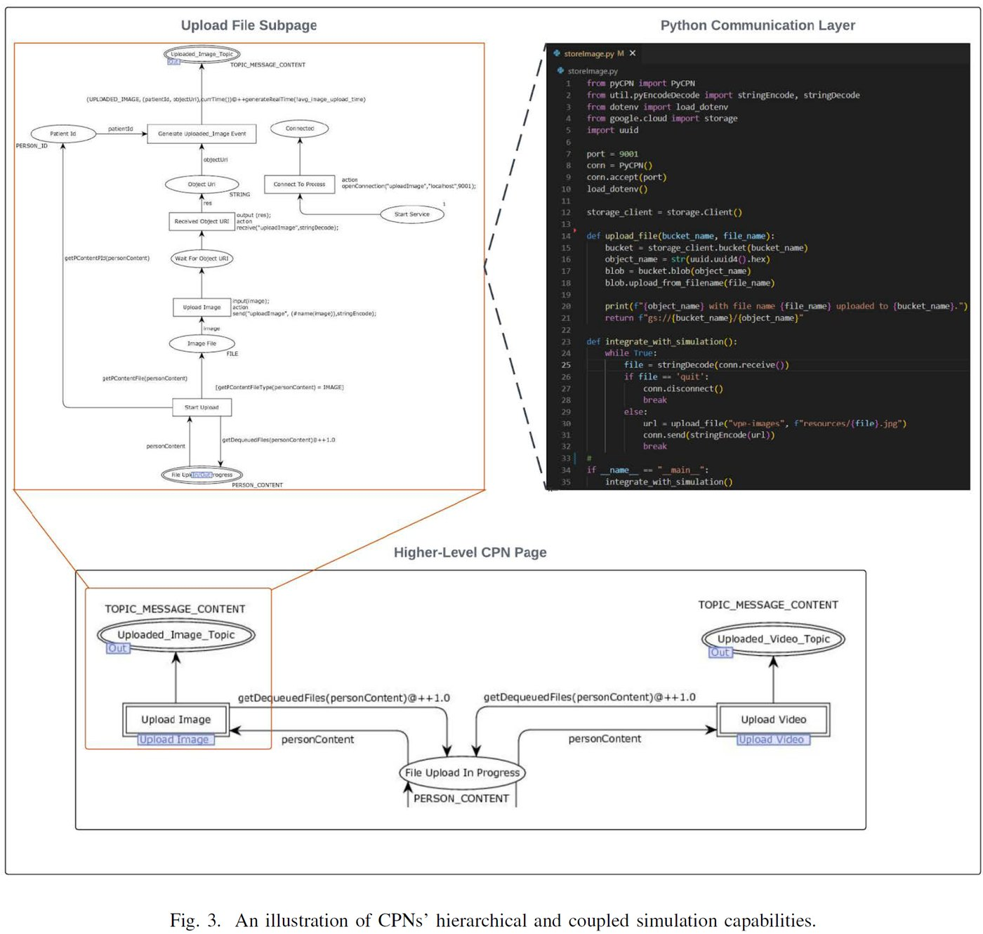
洞察 15 · 数字孪生与 MBSE
Model-Driven Cloud-Based Healthcare App Using Colored Petri Nets
A. Cagaanan & V. Gehlot · Villanova University, USA
目标
• 在面向消费者的应用接入云时提升软件质量。
挑战
• 上云时仓促上线功能，会给安全、性能和标准带来风险。
方法
• 采用 Colored Petri Nets（CPN）的模型驱动方法，使设计与实现保持一致
• 一个用于验证和原型开发的云端医疗应用
• 在仿真中集成 ML
创新点
• 基于 CPN 的模型驱动开发，衔接设计与实现。
影响
驱动云端医疗应用的 Colored-Petri-Net 模型。
• 通过前期的形式化设计，获得质量更高、适应性更强的云软件。
[15] A. Cagaanan & V. Gehlot, “Model-Driven System Development for a Cloud-Based Healthcare Application Using Colored Petri Nets,” IEEE SysCon 2024.

Slide 19
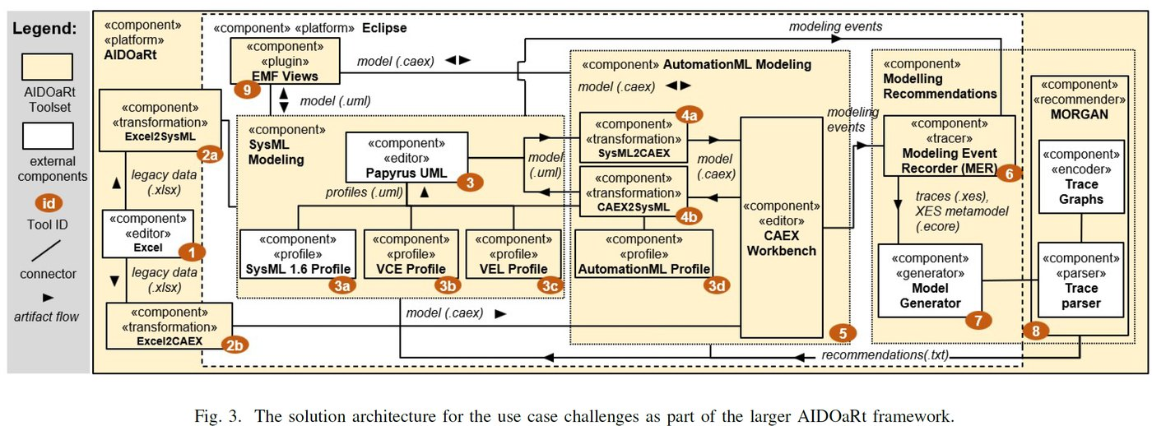
洞察 16 · 数字孪生与 MBSE
Towards Automating MBSE in Industry — An Experience Report
Johan Cederbladh et al. · Mälardalen University, Sweden (+ EU partners)
目标
• 结合 MBSE、DevOps 和 AI，实现信息物理系统设计的自动化。
挑战
• CPS 设计很难（异构性、并发、时序），此外还有 CAEX 互操作性、遗留工件以及学界与产业界的差距。
方法
• 基于模型转换和视图的规定式建模
• 建模过程挖掘
• 基于 AI 的建模建议
创新点
• 一份关于端到端自动化 MBSE 的产业经验报告。
影响
在业界自动化 MBSE——规定式建模、模型转换和 AI 推荐。
• 在产业界采用自动化 MBSE 的一条实用路径。
[16] J. Cederbladh et al., “Towards Automating Model-Based Systems Engineering in Industry — An Experience Report,” IEEE SysCon 2024.

Slide 20
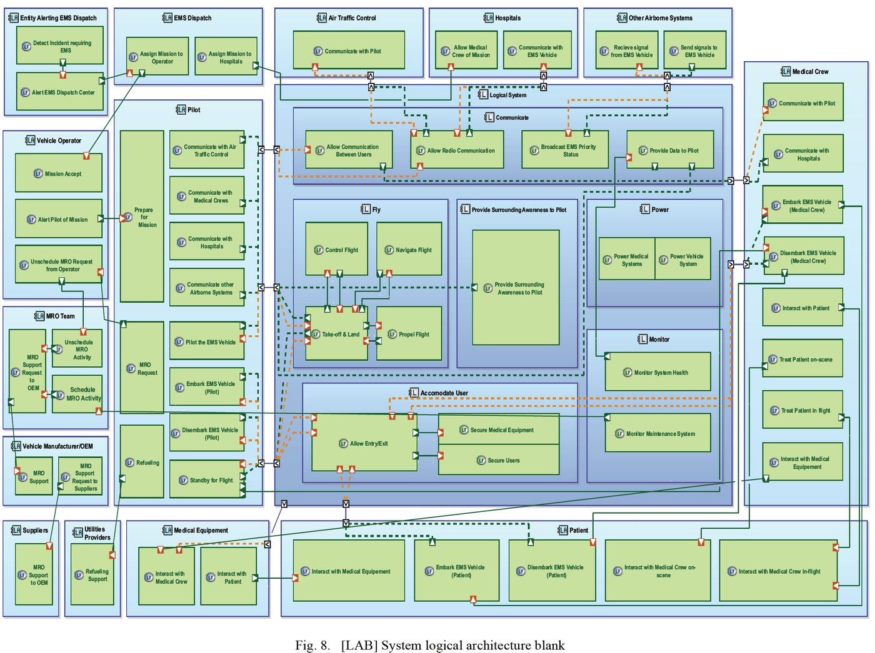
洞察 17 · 数字孪生与 MBSE
MBSE for eVTOL Development in Air-Ambulance Service
Yue Liu et al. · COMAC, China; ISAE-SUPAERO, France
目标
• 应用 MBSE 开发面向城市空中交通（UAM）的 eVTOL 空中救护机。
挑战
• eVTOL EMS 的开发存在集成、空间和有效载荷方面的复杂性。
方法
• 使用 UML、Drawio 和 Capella 的 MBSE
• 三个阶段：概念设计、系统设计和架构设计
• 一个患者 + 设备转运的案例研究
创新点
• 一个面向 eVTOL 空中救护机的端到端 MBSE 案例研究。
影响
面向 eVTOL 空中救护机的 MBSE（Capella / UML）工作流。
• 与利益相关方对齐的 eVTOL EMS 设计，以及对 UAM 的经验教训。
[17] Y. Liu et al., “Application of MBSE Approach in eVTOL Development for Air Ambulance Service,” IEEE SysCon 2024.

Slide 21
结论
各篇论文的综合
洞察
愿景
对我们的启示
• 自主系统主导了本届议程：定位 / SLAM、路径规划、冗余 / 安全以及轨迹预测。
• 学习方法无处不在，但以安全为前提：RL、图网络和行为树都与冗余、验证和不确定性调优结合使用。
• MBSE 正从记法走向自动化：Colored Petri Nets、Capella/UML 工作流和 AI 辅助建模。
• 无需人工兜底的故障可运行（fail-operational）自主能力（按需冗余、设计即安全的行为树）。
• 连接信息、人和物理系统的数字孪生，用于训练和控制。
• 面向实时边缘感知的高能效类脑 AI（脉冲网络）。
• 将自主能力视为体系（System of Systems）：在集成安全与信息安全的前提下，协调多供应商的组成系统。
• 采用模型驱动 / MBSE 实践（CPN、Capella），提高软件质量并缩短 CPS 设计周期。
• 投入 GPS 拒止环境下的定位和感知不确定性的规划，面向真实的工业和应急场景。

